Slide 1
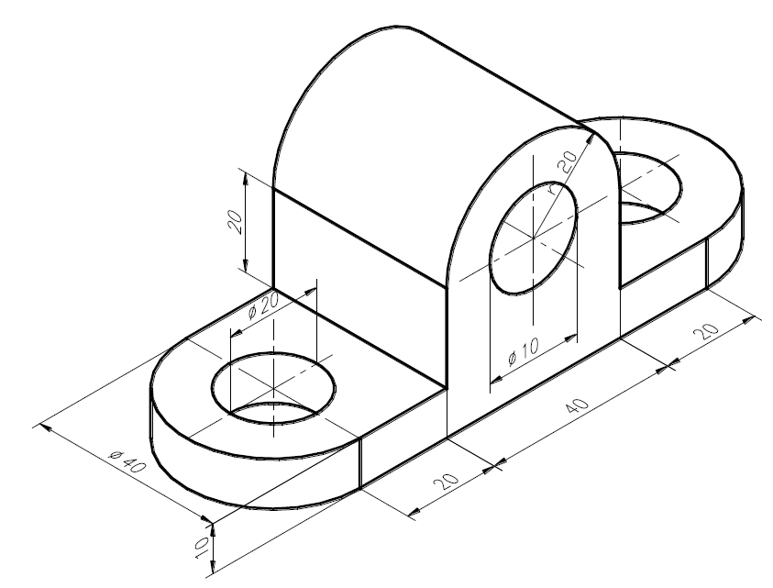
1-Trazado de elipses en solidos

Slide 2
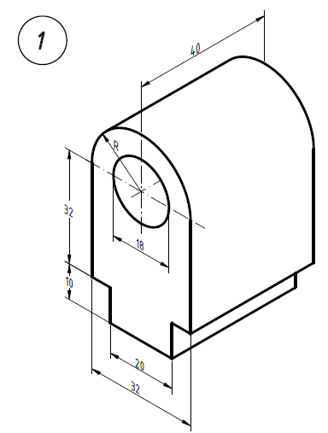
2-Trazado de elipses en solidos

Slide 3
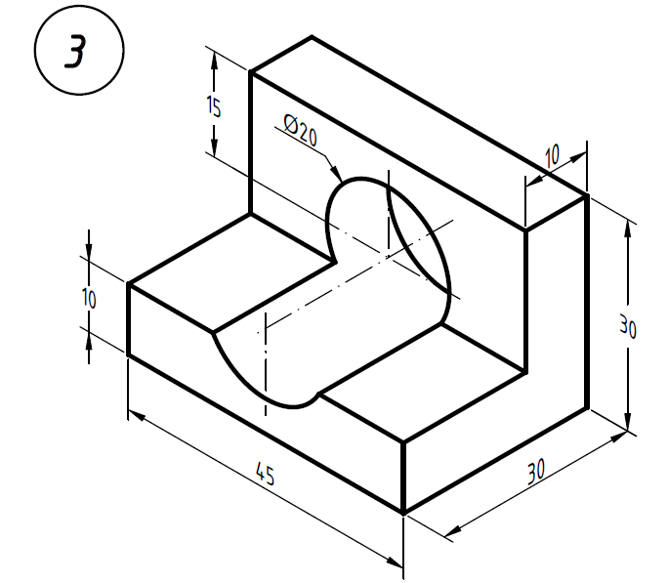
3-Trazado de elipses en solidos

Slide 4
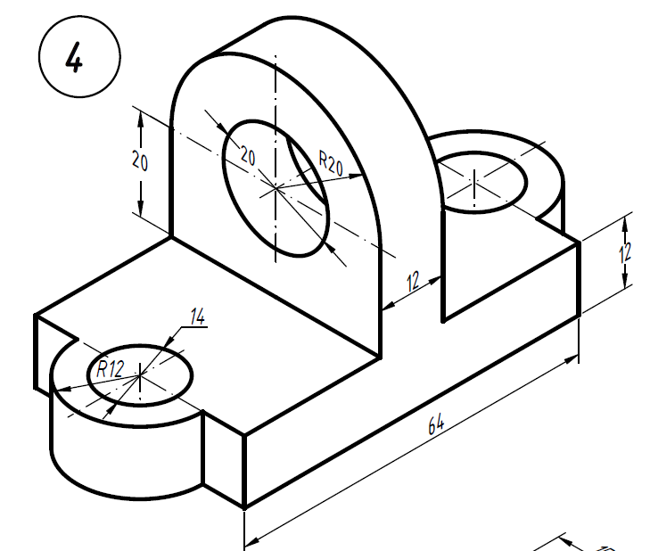
4-Trazado de elipses en solidos

Slide 5
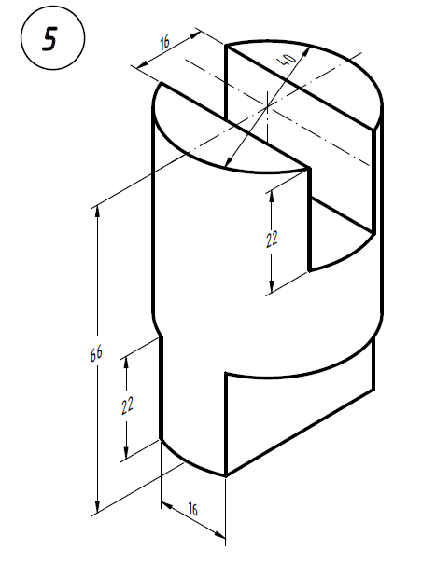
5-Trazado de elipses en solidos

Slide 6
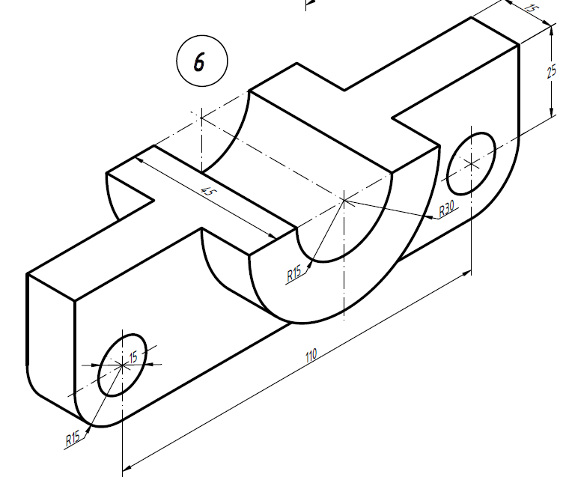
6-Trazado de elipses en solidos

